Slide 1




Android Studio İle QR Kod Oluşturma Uygulaması
Mobil Programlama Dersi
http://youtube.com/bmdersleri
Hazırlayan ve Sunan: Şilan Dersu Kılıç 1811404035
Tarih : 04/06/2021
Sürüm : v1
Ders Yürütücüsü : Doç. Dr. İsmail KIRBAŞ

Slide 2

İçindekiler
Uygulama Tanıtımı
Uygulama Ekran Görüntüleri ve Kod Açıklamaları
Uygulama Google Play Linki
Uygulamanın Emülatörde Çalıştırılıp İncelenmesi
http://youtube.com/bmdersleri

Slide 3
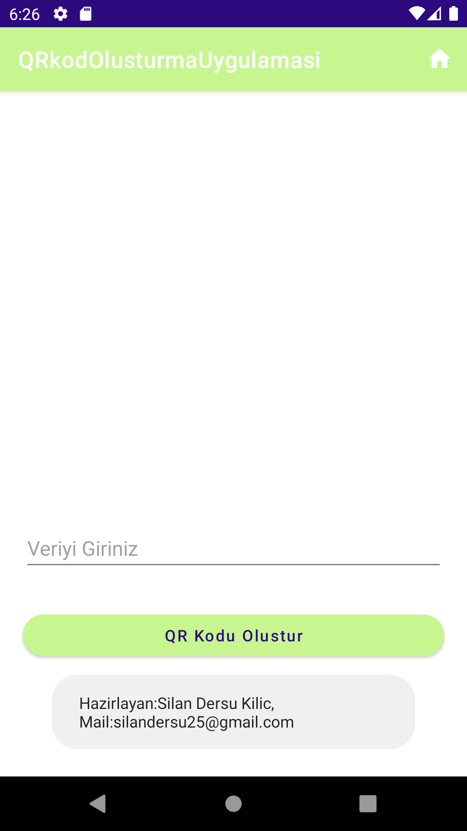
Uygulama Tanıtımı
Bu uygulamanın amacı; istediğimiz herhangi bir web sitesinin QR kodunu oluşturmamızı sağlamaktır. Günlük hayatımızda QR kodun önemi çok büyük. Whatsapp web için bile kişiye özel QR kodları ile web sitesi üzerinden girişi sağlanabiliyor. QR kodların kullanımı sadece web siteleri ile sınırlı değildir. Günümüzde QR kodun kullanımı bu kadar kolayken, bu uygulamayı kullananların kolay bir şekilde QR kod elde etmesini amaçlamaktadır.

Slide 4
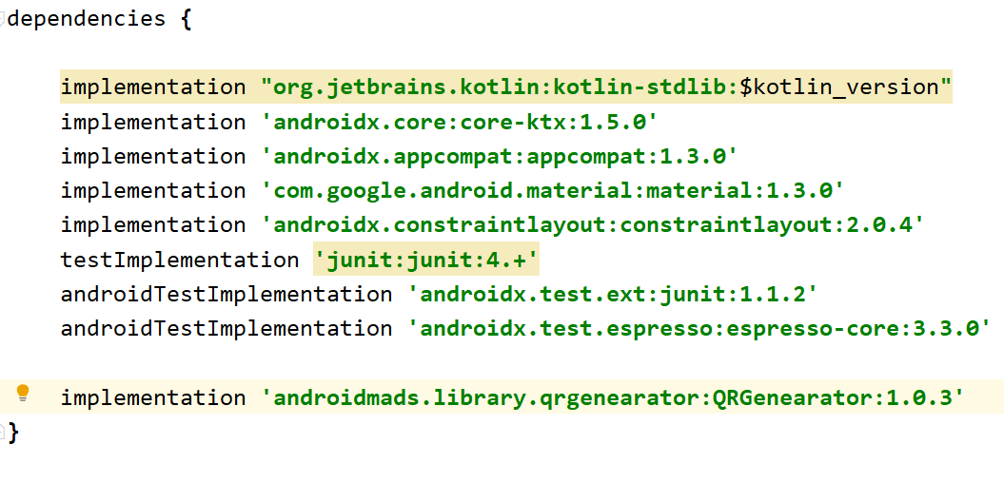
Uygulama Ekran Görüntüleri
Uygulamada kodlarımızı yazmadan önce ilk olarak ‘Gradle Scripts’ kısmından ‘build.gradle(app)’ bölümünü açıyoruz. Dependencies kod satırının içerisinde QR kod için oluşturduğumuz implementation’ı ekliyoruz.

Slide 5
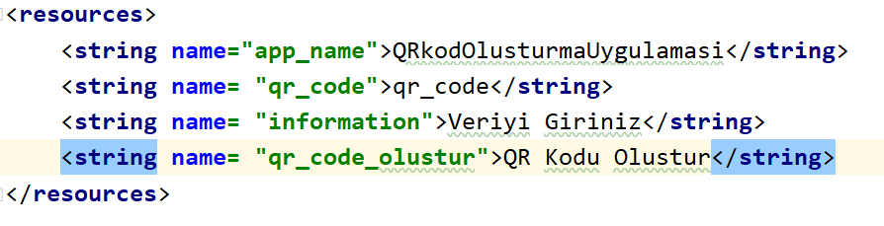
Uygulama Ekran Görüntüleri (devam)
Values klasörü içerisinde bulunan String kısmını açalım. Bu kısımda 3 adet string formatı oluşturacağız. String’lerimizin isimlerini koyuyoruz ve ekranda metin olarak gözükmesini istediğimiz yerleri ekliyoruz. Metin yazılmasını istediğimiz için String olarak atadık. Burada eklediğimiz kod id’lerini bir sonraki aşamalar olan tasarım kısmında ve main_activity kısmında kullanacağız. Bundan dolayı böyle bir tanımlama yapmış olduk.

Slide 6
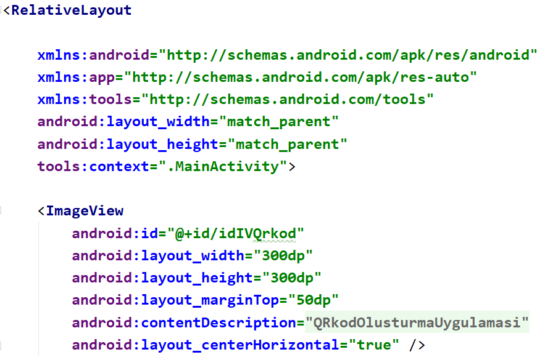
Uygulama Ekran Görüntüleri (devam)
Şimdi ise uygulamanın tasarım kısmını oluşturalım. Burada kullandığımız id’leri kod kısmında kullanacağımız için öncelikle tasarım kısmını üretelim.
İlk olarak ConstraintLayout yerine RelativeLayout ekleyerek başlıyoruz.
Sonra QR Kod oluşturulduğunda ekrana gelebilmesi için ImageView ekliyoruz. Böylelikle QR kodumuz oluştuğunda, QR kodumuz Imageview’a yansıyacaktır.

Slide 7
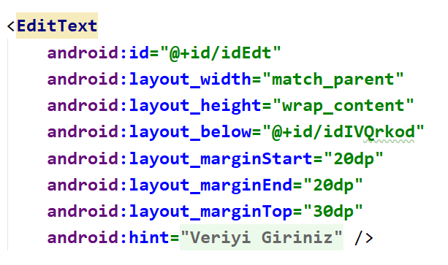
Uygulama Ekran Görüntüleri (devam)
QR kodu oluşturmamız için verilen linki koymak için bir EditText oluşturuyoruz.
Burada layout_margin temelinde oluşan kodlarımızı incelemeden önce bu temelin ne olduğunu bilelim. Bu özellik sağdan,soldan,yukarıdan, aşağıdan ne kadar boşluk koyacağımızı belirler. Yanına eklediğimiz komutlar ise;
Bottom:Aşağıdan
Top:Yukarıdan
Start: Soldan (yani başlangıçtan)
End:Sağdan (yani bitişten)
Şeklindedir.

Slide 8
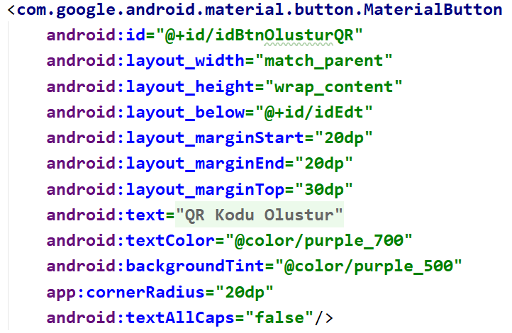
Uygulama Ekran Görüntüleri (devam)
Tasarımda son olarak MaterialButton oluşturuyoruz. Burada aslında verilen linki, QR kodumuza çevirebilmesi için buton oluşturuyoruz. Gerekli ayarlamaları yapıyoruz. Ve artık activity_main kısmı ile yani ana tasarım ile işimiz bitti. Burada eklediğimiz ve atadığımız id’leri main_activity kısmında kullanacağız.

Slide 9
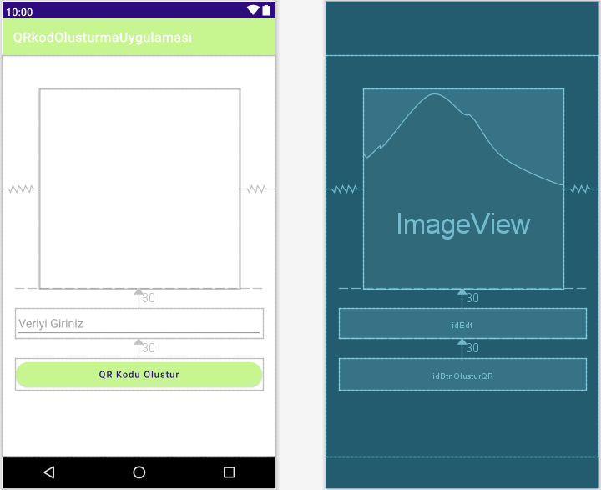
Uygulama Ekran Görüntüleri (devam)
Tasarım kısmı bittiğinde uygulamamız bu şekilde görünecektir.

Slide 10
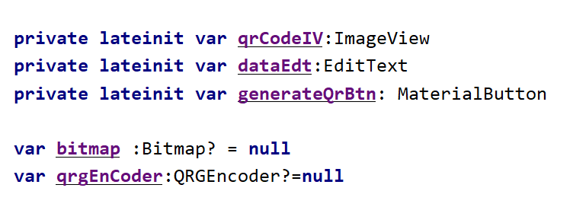
Uygulama Ekran Görüntüleri (devam)
Tasarım kısmı bittiğine göre main_activity bölümünde temel kodlarımızı yazabiliriz. Tasarım kısmında belirttiğimiz id’leri kodda kullanmak için ekliyoruz. Bitmap ve qrgEncoder ifadelerimizi tanımladık. Bitmap genellikle görsel için kullanılan bir terimdir.

Slide 11
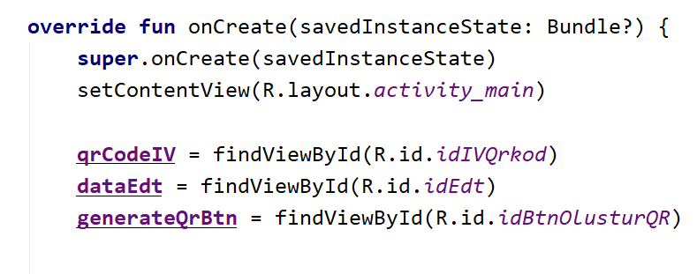
Uygulama Ekran Görüntüleri (devam)
Eklediğimiz id’leri kurma işlemini gerçekleştiriyoruz bu adımda. Böylelikle tasarım kısmı ile ana kod ekranımızdaki veriler birbiri ile bağlantılı hale gelmiş oldu.

Slide 12
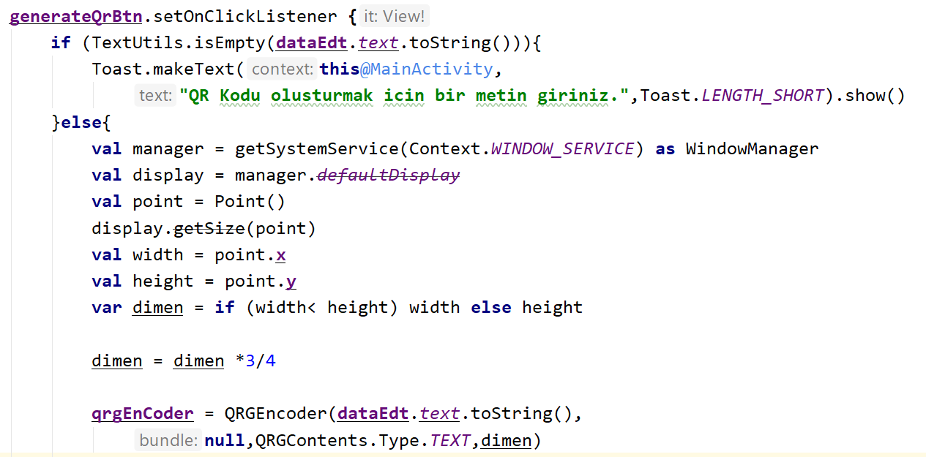
Uygulama Ekran Görüntüleri (devam)
Bu kod dizelerinde ise tasarım kısmında oluşturmuş olduğumuz buton ile işlem yapacağız. Öncelikle Toast ile bir text dizini oluşturuyoruz. Daha sonra else ile windowManager oluşturuyoruz. Buradaki boyutu ¾ olarak alıyoruz.

Slide 13
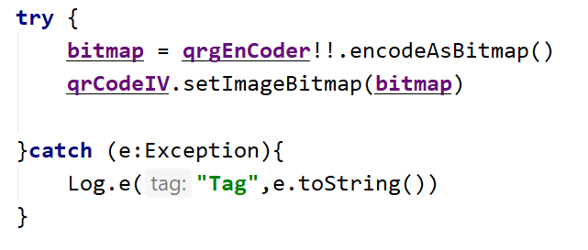
Uygulama Ekran Görüntüleri (devam)
Son olarak try ve catch ile önceki kodumuz için tanımlama eşleşmesi oluşturuyoruz. Try ile bitmap ve qrgEncoder ifademizi kod satırında kullanıyoruz. Daha önce bahsettiğimiz üzere Bitmap genellikle görsel için kullanılan bir terimdir. Sonra catch için bir Exception (istisna) oluşturuyoruz.

Slide 14
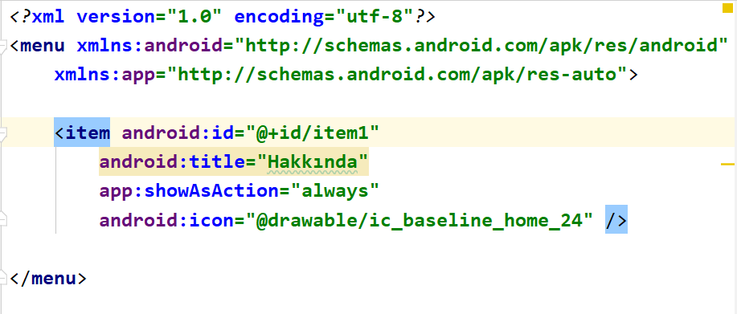
Uygulama Ekran Görüntüleri (devam)
Evet uygulamamız tamam. Şimdi ise menü oluşturup pop-up şeklinde bize mesaj vermesini, ve bu mesajda üretici isim/soyisim ve mail adresini göstersin. Res klasörü içinde bir dosya oluşturuyoruz. Bu dosya menü için oluşturuyoruz. Ve içerisine item ekliyoruz. İd , ikon ve başlık ekledikten sonra showAsAction kodu ile home tuşuna her bastığımızda mesajı iletmesini sağlıyoruz.

Slide 15
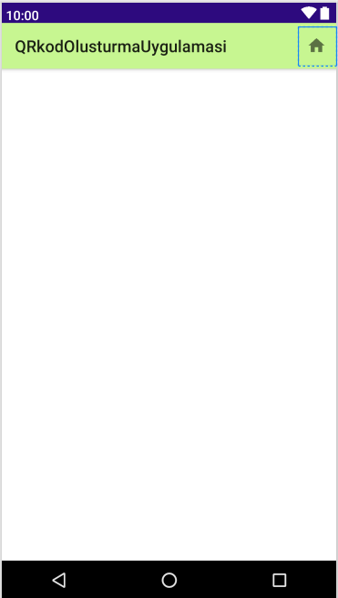
Uygulama Ekran Görüntüleri (devam)
Tasarım kısmı bittiğinde uygulamamız bu şekilde görünecektir.

Slide 16
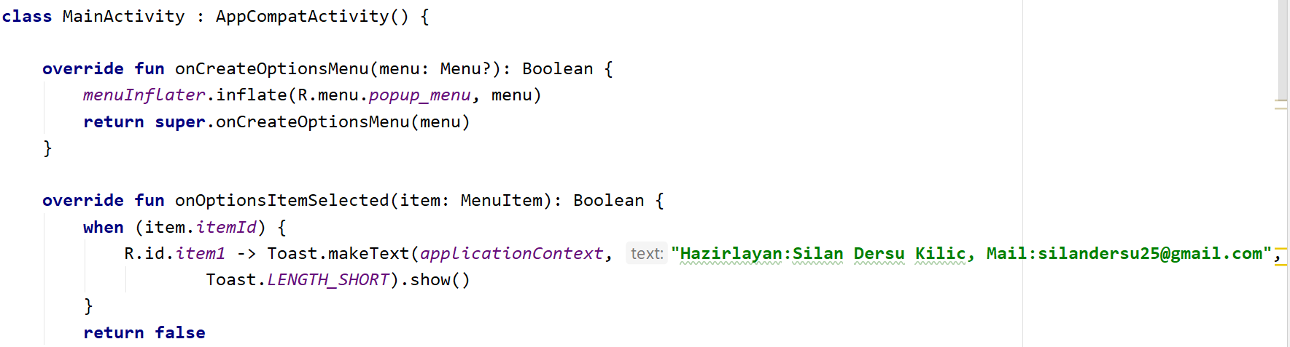
Uygulama Ekran Görüntüleri (devam)
Tasarımını yaptığımız home tuşunun kodunu main_activity kısmında yazalım. Tasarım kısmında kullandığımız id ile işlem yapıyoruz. Menü tuşunu seçtiğimizde bir pop-up mesaj verebilmesi için bir Toast.makeText ile metin oluşturuyoruz. Bu metinde üretici bilgilerini ekliyoruz.
Kod satırlarımız bu kadar. Şimdi detaylı bir şekilde uygulamamızı inceleyelim…

Slide 17
Uygulama Google Play Linki
Uygulama Google Play Linki :
https://play.google.com/store/apps/details?id=com.dersukilic.qrkodolusturmauygulamasi

Slide 18
İlginiz için teşekkürler…
Mobil Programlama Dersi
http://youtube.com/bmdersleri
Hazırlayan ve Sunan : Şilan Dersu Kılıç 1811404035 E-posta : silandersu25@gmail.com
Tarih : 04/06/2021
Sürüm : v1
Ders Yürütücüsü : Doç. Dr. İsmail KIRBAŞ

